Slide 1
人工智能-实践-基础知识板块
机器学习通用概念(复习)
机器学习：学习一个函数，把输入映射到输出 （理解：机器学习三要素）
函数输出和实际差距→经验风险最小化→优化问题→过拟合→正则化（掌握：优化）
最大似然估计（经验风险最小化，无正则化）（理解：推导过程）
最大后验估计（结构风险最小化，有正则化）（回顾：概率图模型、条件独立）
线性回归的例子和实验 （掌握：线性回归算法）

Slide 2

人工智能-实践-深度学习板块
第一章 人工神经网络
吴贺俊

Slide 3
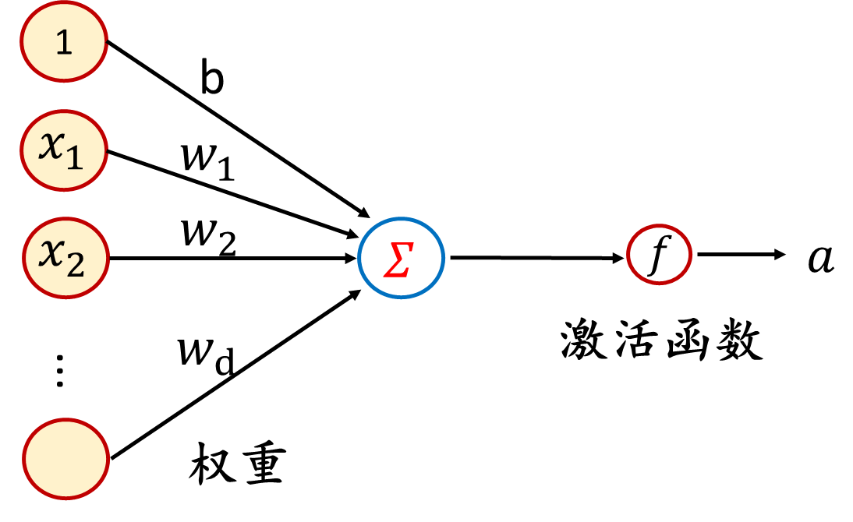

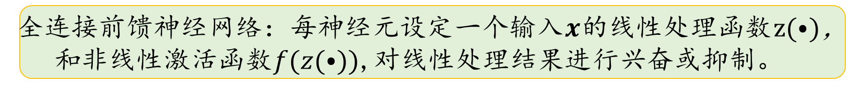
引言：人工神经网络
最初想法：能否用计算机模拟人脑神经网络的信息处理功能？
路线：用人工神经元模拟神经的兴奋或抑制，再把神经元连接起来。
全连接前馈神经网络：每神经元设定一个输入$x$的线性处理函数$z(⦁)$，
和非线性激活函数$f(z(⦁))$,对线性处理结果进行兴奋或抑制。
输入向量x
输出$\hat{y}$

Slide 4

本章要点
人工神经元的构成
线性处理函数：${z(x)=w}^{T}x$ + b （全连接前馈神经网络）
非线性激活函数：$f(z(x))，$模拟兴奋或抑制
人工神经网络的结构
神经元连接
信息传递机制
激活函数如何选择？
线性处理函数参数怎么确定？
输入向量x
输出$\hat{y}$

Slide 5
第一章 – 人工神经网络
1.1 人工神经网络的发展历程
1.2 人工神经元和人工神经网络
1.3 全连接前馈神经网络

Slide 6
第一章 – 内容提要
1.1 人工神经网络的发展历程
1.2 人工神经元和人工神经网络
1.3 全连接前馈神经网络

Slide 7
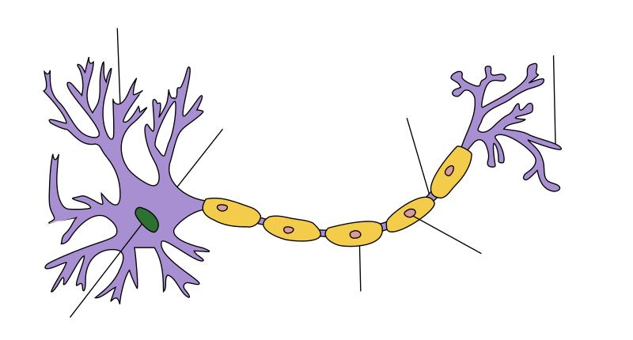
1.1.1 了解人脑神经网络
单个神经细胞只有两种状态：兴奋和抑制
手绘神经元结构示意图
树突（Dendrite）
终树突(Telodendria)
突触终末(synaptic terminal)
兰氏结
(Node of Ranvier)
神经元细胞体
（Cell body）
轴突(Axon)
神经膜细胞 / 施旺细胞(Schwann cell)
髓鞘(Myelin sheath)
神经元细胞核（Nucleus）
图片来源：https://commons.wikimedia.org/wiki/File:Neuron_Hand-tuned.svg
Notes:
{树突}（Dendrite）可以接受刺激并将兴奋传入细胞体。每个神经元可以有一或多个树突。
{细胞体}中的神经细胞膜上有各种受体和离子通道，胞膜的受体可与相应的化学物质神经递质结合，引起离子通透性及膜内外电位差发生改变，产生相应的生理活动： {兴奋}或 {抑制}。
{轴突}(Axons)可以把兴奋从胞体传送到另一个神经元或其他组织。每个神经元只有一个轴突。
兰氏结： 1878 by French histologist and pathologist Louis-Antoine Ranvier, 组织学家和病理学家 Louis-Antoine Ranvier, 发现。
施旺细胞或神经膜细胞，是构成周围神经系统的主要细胞，并参与多种重要的周围神经生物学功能：传导神经冲动，参与神经的生长和再生，营养神经元，生产神经细胞外介质，调节运动神经活性以及介导抗原，施旺细胞以德国科学家、现代细胞学创始人之一的泰奥多尔·施旺名字命名[2]。

Slide 8
1.1.2 人脑神经网络和人工神经网络的学习
1949 年，加拿大心理学家Donald Hebb 《行为的组织》（The Organization of Behavior）：
“…神经元A的轴突持续地、重复地参与了对神经元B 的兴奋，那么…神经元会发生某种生长过程或新陈代谢变化，以致神经元A 使神经元B 兴奋的效能加强了。” 赫布理论（Hebb′s Rule）。
“如果两个神经元总是相关联地受到刺激，它们之间的突触强度增加。”这样的学习方法被称为赫布型学习（Hebbian learning）。
定义：人工神经网络是为模拟人脑神经网络而设计的一种计算模型，它从结构、实现机理上模拟人脑神经网络，目标是实现某种学习的功能。
Notes:
Hebb 认为人脑有两种记忆：长期记忆和短期记忆．短期记忆持续时间不超过一分钟．如果一个经验重复足够的次数，此经验就可储存在长期记忆中．短期记忆转化为长期记忆的过程就称为凝固作用．人脑中的海马区为大脑结构凝固作用的核心区域．

Slide 9
人工神经网络的学习（续）
人工神经网络的连接 【后续重点理解内容】：人工神经网络与生物神经网络类似，由多个节点（人工神经元）互相连接而成，传导由激活函数仿真的兴奋或抑制信号。人工神经网络实际上是一个由大量人工神经元连接组成的自适应非线性动态系统。
人工神经网络的学习【后续重点难点内容】 ：一个两层的神经网络可以近似任意的函数，因此我们可以将人工神经网络看作一个可学习的函数，并将其应用到机器学习中。
Notes:
．首个可学习的人工神经网络是赫布网络，采用一种基于赫布规则的无监督学习方法．感知器是最早的具有机器学习思想的神经网络，但其学习方法无法扩展到多层的神经网络上．直到1980年左右，反向传播算法才有效地解决了多层神经网络的学习问题。

Slide 10
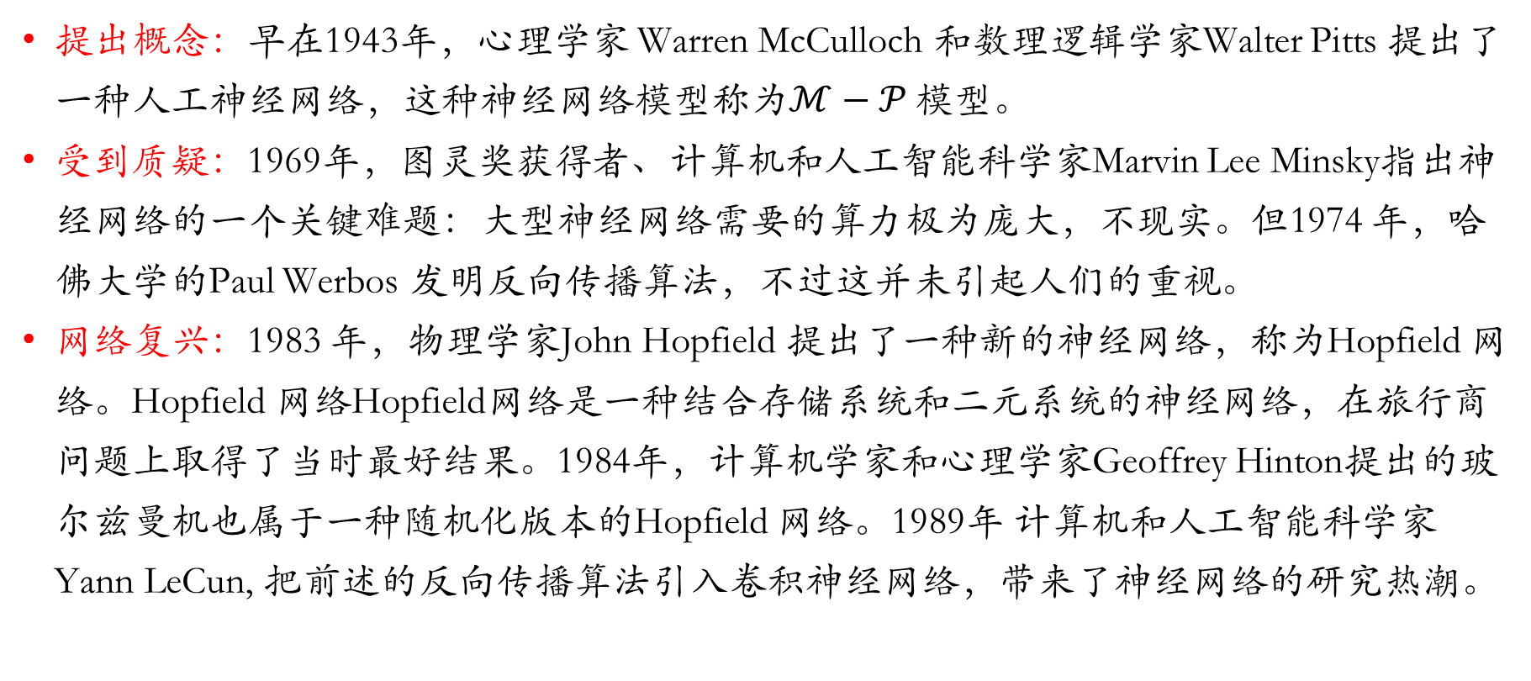
1.1.3 人工神经网络的发展历史
提出概念：早在1943年，心理学家 Warren McCulloch 和数理逻辑学家Walter Pitts 提出了一种人工神经网络，这种神经网络模型称为$ℳ−𝒫$ 模型。
受到质疑：1969年，图灵奖获得者、计算机和人工智能科学家Marvin Lee Minsky指出神经网络的一个关键难题：大型神经网络需要的算力极为庞大，不现实。但1974 年，哈佛大学的Paul Werbos 发明反向传播算法，不过这并未引起人们的重视。
网络复兴：1983 年，物理学家John Hopfield 提出了一种新的神经网络，称为Hopfield 网络。Hopfield 网络Hopfield网络是一种结合存储系统和二元系统的神经网络，在旅行商问题上取得了当时最好结果。1984年，计算机学家和心理学家Geoffrey Hinton提出的玻尔兹曼机也属于一种随机化版本的Hopfield 网络。1989年 计算机和人工智能科学家 Yann LeCun, 把前述的反向传播算法引入卷积神经网络，带来了神经网络的研究热潮。

Slide 11
人工神经网络的发展历史（续）
热情消退：1995年，传统机器学习如支持向量机或更简单的线性分类器方法效果更好，神经网络优化困难，当时计算机算力远远不够，导致神经网络的研究退潮。
深度学习：2006年， Geoffrey Hinton通过逐层预训练来构建一个深度信念网络模型，并将其权重作为一个多层人工神经元的初始化权重，再用反向传播算法进行精调，有效地解决深度神经网络训练难题。2012年， Geoffrey Hinton的深度神经网络在语音识别，Alex Krizhevsky 的和图像分类上获得巨大成功。深度学习领域研究热潮持续至今。

Slide 12
1.1 人工神经网络的发展历程---小结
人脑神经网络的单个神经元
赫布理论及赫布型学习
人工神经网络的概念和学习（重点理解内容）

Slide 13
第一章 - 内容提要
1.1 人工神经网络的发展历程
1.2 人工神经元和人工神经网络
1.3 全连接前馈神经网络

Slide 14
1.2 人工神经元和人工神经网络
人工神经元的内部构造 （重点）
激活函数 （难点）
Notes:
大量人工神经元以及它们之间的有向连接构成的网络，如何学习神经网络结构中的参数问题。

Slide 15

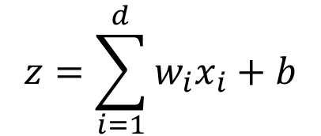


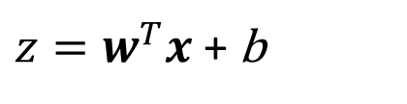







1.2.1 全连接神经网络的神经元
$$z=\sum_{i=1}^{d}{w_{i}x_{i}+b}$$
1
b
${z=w}^{T}x$ + b
$$a=f(z)$$
$$x_{1}$$
$$w_{1}$$
$$w_{2}$$
$$x_{2}$$
$$Σ$$
$$f$$
$$a$$
$$w_{d}$$
激活函数
···
$$x_{d}$$
权重

Slide 16
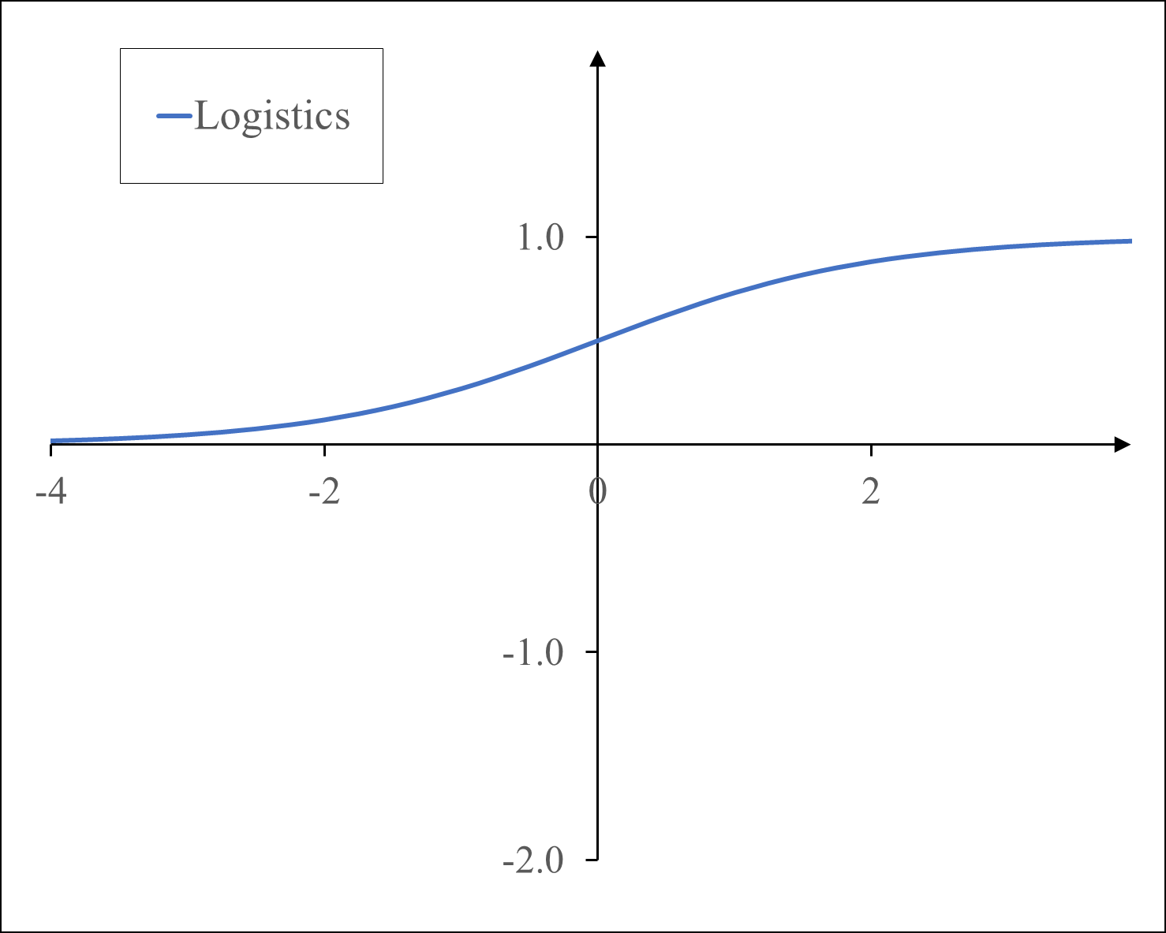
1.2.2 激活函数
非线性函数，输出表示兴奋、抑制
可求导函数
简单

Slide 17
激活函数导函数的性质
导函数存在（允许少数点上不可导）
导函数要简单，便于计算
导函数的值域要在一个合适的区间内
Notes:
MP 神经元中的激 活函数𝑓 为0或1的阶跃函数， 而现代神经元中的激活函数通常要求是连续可导 的函数
不能太大也不能太小，否则会影响训练的效率和稳定性，后面会看到导函数的值如果一直接近0或者值很大的后果。

Slide 18
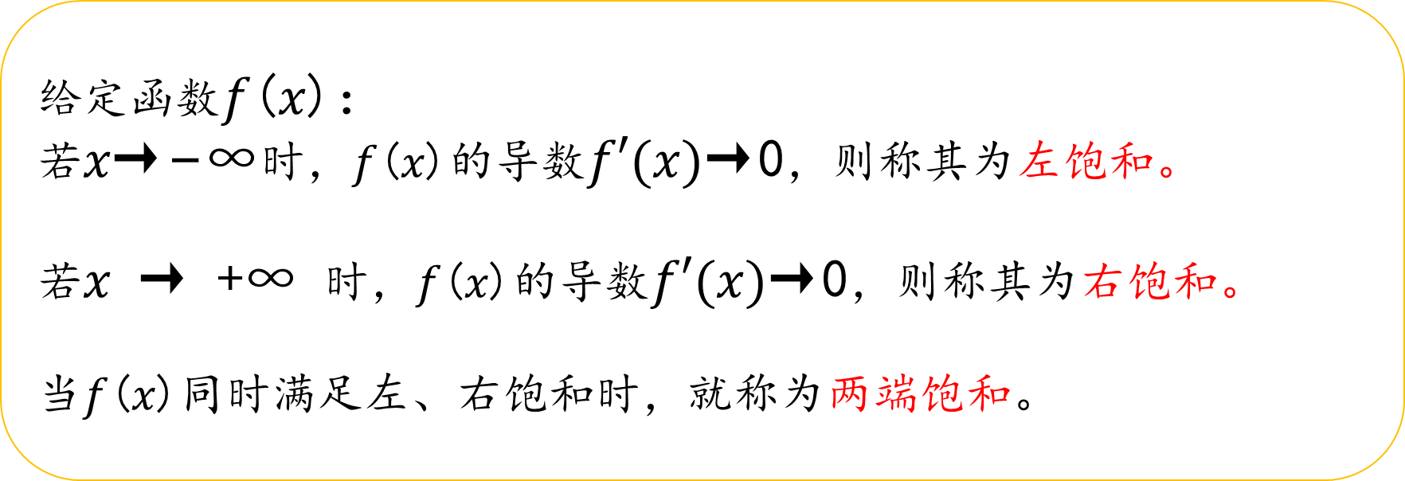
前置数学知识：函数的饱和
给定函数𝑓(𝑥)：
若𝑥→−∞时，𝑓(𝑥)的导数$f′(x)$→0，则称其为左饱和。
若𝑥 → +∞ 时，$\text{f}\text{(}\text{x}\text{)}$的导数$f′(x)$→0，则称其为右饱和。
当𝑓(𝑥)同时满足左、右饱和时，就称为两端饱和。

Slide 19
激活函数的性能分析点
函数和导函数的计算复杂度
梯度下降过程中的收敛速度
梯度消失或爆炸的问题
兴奋神经元是否稀疏
Notes:
MP 神经元中的激 活函数𝑓 为0或1的阶跃函数， 而现代神经元中的激活函数通常要求是连续可导 的函数
不能太大也不能太小，否则会影响训练的效率和稳定性，后面会看到导函数的值如果一直接近0或者值很大的后果。

Slide 20


常见的激活函数-1： SIGMOID型函数
例：logistic函数和tanh函数
两端饱和函数
logistic函数的输出恒大于0
tanh函数是零中心化的
$$σ(x)=\frac{1}{1+exp⁡(−x)}$$
$$tanh(x)=\frac{\exp\left(x\right)−exp⁡(−x)}{exp⁡(x)+exp⁡(−x)}$$
Logistic 非零中心化输出会使其后一层神经元的输入发生偏置偏移
（bias shift），使梯度下降的收敛速度变慢
Notes:
Sigmoid 型函数是指一类 S 型曲线函数， 为两端饱和函数 因为Logistic函数的性质， 使得装备了Logistic激活函数的神经元具有以下 两点性质： 1） 其输出直接可以看作概率分布， 使得神经网络可以更好地和统计 学习模型进行结合． 2） 其可以看作一个软性门（ Soft Gate）， 用来控制其他神经 元输出信息的数量

Slide 21
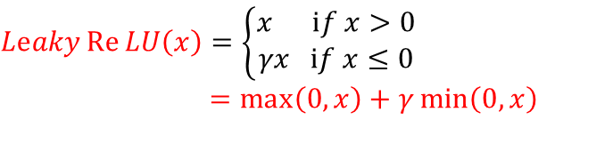


常见的激活函数-2： LU函数
各类LU函数
ReLU:$f\left(x\right)$= max(0, 𝑥) （较常用，但有两个缺点）
Leaky ReLU:$f\left(x\right)= max\left(0,x\right)+$ 𝛾$min(0,x)$
ELU:$f\left(x\right)=max\left(0,x\right) +min(0,γ\left(exp\left(x\right)−1\right))$
Softplus: Softplus(𝑥) = log(1 + exp(𝑥))
$$\operatorname{Re}{LU\left(x\right)}=\left\{\begin{aligned}x x≥0 \\ 0 x<0\end{aligned}\right.$$
$=\max\left(0,x\right)$
1.非零中心化，影响梯度下降效率
2.死亡ReLU问题
$$Lⅇaky\operatorname{Re}{LU\left(x\right)}=\left\{\begin{aligned}x ⅈf x>0 \\ γx ⅈf x≤0 \end{aligned}\right.$$
$=\max\left(0,x\right)+γ\min\left(0,x\right)$
0
$$ELU\left(x\right)=\left\{\begin{aligned}x ⅈf x>0 \\ γ\left(\exp\left(x\right)−1\right) ⅈf x≤0 \end{aligned}\right.$$
Notes:
Logistic函数和Tanh函数都是Sigmoid型函数， 具有饱和性， 但是计算开销 较大． 因为这两个函数都是在中间（ 0附近） 近似线性， 两端饱和． 因此， 这两个函 数可以通过分段函数来近似．
ReLU 是修正线性单元(rectified linear unit)

Slide 22
常见的激活函数-3： SWISH函数
swish(𝑥) = 𝑥𝜎(𝛽𝑥)
其中𝜎(⋅) 为Logistic 函数
𝛽 为可学习的参数
或是固定的超参数
0

Slide 23
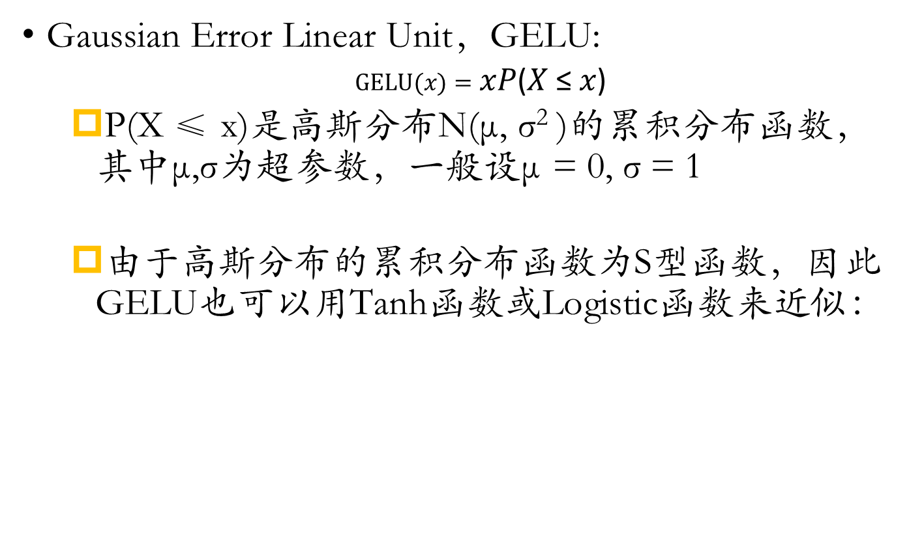
常见的激活函数-4：高斯误差线性单元函数GELU
Gaussian Error Linear Unit，GELU:
$GELU(x)=\text{xP}\text{(}\text{X}\text{ ≤ }\text{x}\text{)}$
P(X ≤ x)是高斯分布N(µ, σ² )的累积分布函数，其中µ,σ为超参数，一般设µ = 0, σ = 1
由于高斯分布的累积分布函数为S型函数，因此GELU也可以用Tanh函数或Logistic函数来近似：
GELU(𝑥) ≈ 𝑥𝜎(1.702𝑥).
0

Slide 24
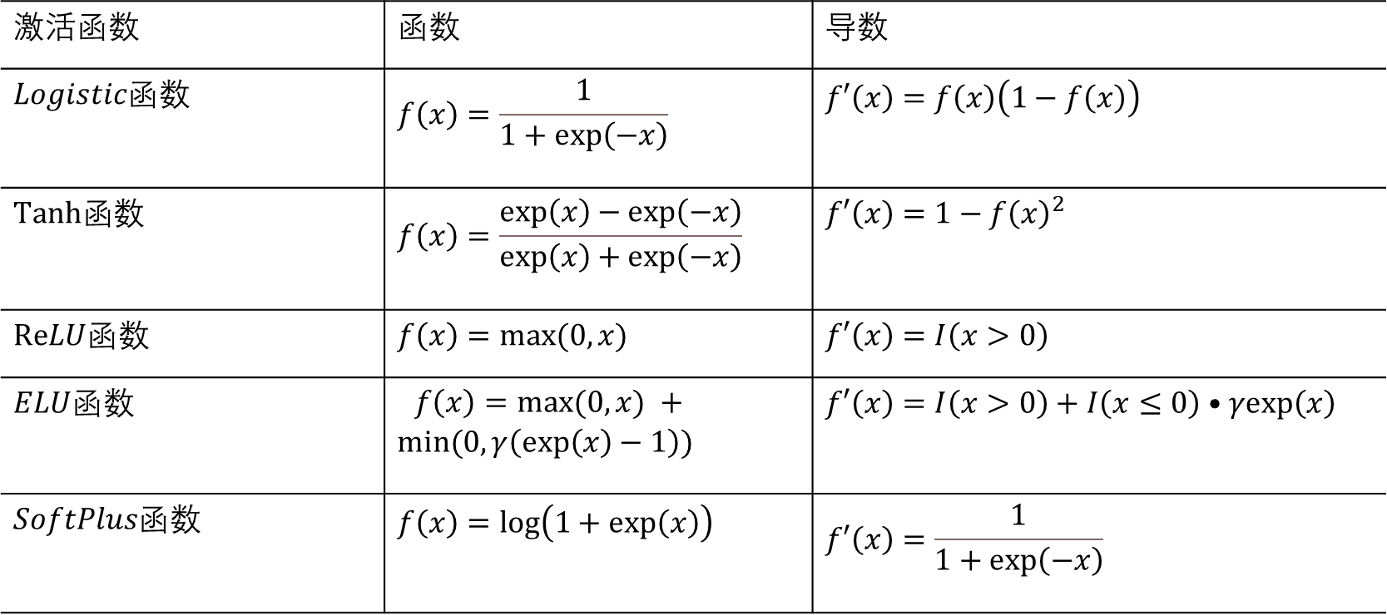
汇总：常见激活函数及其导数
$$激活函数$$ | $$函数$$ | $$导数$$
$$Logistic函数$$ | $$f\left(x\right)=\frac{1}{1+exp\left(−x\right)}$$ | $$f′\left(x\right)=f\left(x\right)\left(1−f\left(x\right)\right)$$
$$Tanh函数$$ | $$f\left(x\right)=\frac{exp\left(x\right)−exp\left(−x\right)}{exp\left(x\right)+exp\left(−x\right)}$$ | $$f′\left(x\right)=1−f{\left(x\right)}^{2}$$
$$ReLU函数$$ | $$f\left(x\right)=max(0,x)$$ | $$f′\left(x\right)=I\left(x>0\right)$$
$$ELU函数$$ | $$\begin{matrix}f\left(x\right)=max(0,x) + \\ min(0,γ\left(exp\left(x\right)−1\right)) \end{matrix}$$ | $$f′\left(x\right)=I\left(x>0\right)+I\left(x≤0\right)•γexp\left(x\right)$$
$$SoftPlus函数$$ | $$f\left(x\right)=log\left(1+exp\left(x\right)\right)$$ | $$f′\left(x\right)=\frac{1}{1+exp\left(−x\right)}$$

Slide 25
1.2.3 人工神经元连接组网
首个可学习的人工神经网络是赫布网络， 采用一种基于赫布规则的无监督学习方法
感知器是最早的具有机器学习思想的神经网络， 但其学习方法无法扩展到多层的神经网络上
现代人工神经网络是由神经元连接构成的信息处理网络，常具有并行分布结构

Slide 26
人工神经网络分类
前馈网络
全连接前馈网络
卷积神经网络
记忆网络
循环神经网络、 Hopfield 网络、 玻尔兹曼机、 受限玻尔兹曼机
图网络
图卷积神经网络、图注意力神经网络 、消息传递神经网络
复合型网络
Transformer: 由多头注意力、残差连接、层归一化、全连接层和位置编码等部分组成，可表达处理数据中的序列顺序。
（1）前馈网络
（2）记忆网络
（3）图网络

Slide 27
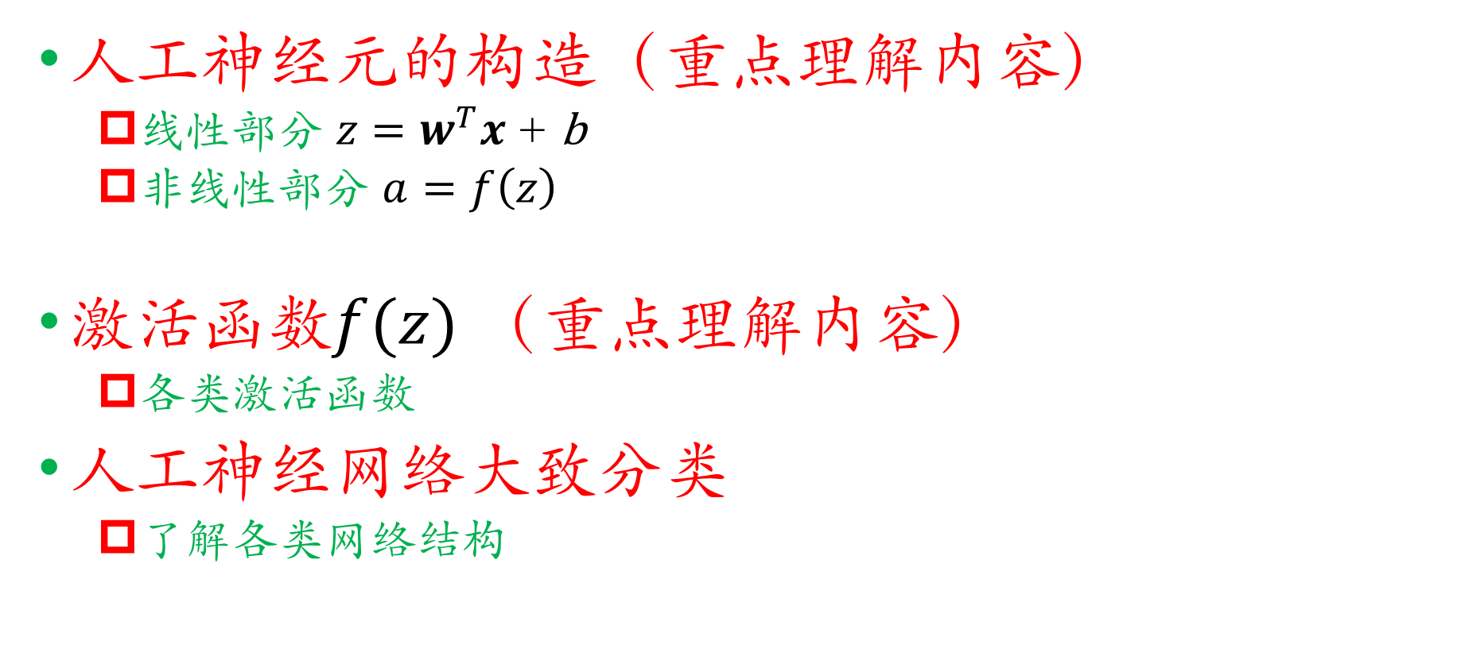
1.2 人工神经元和人工神经网络---小结
人工神经元的构造（重点理解内容）
线性部分 ${z=w}^{T}x$ + b
非线性部分 $a=f\left(z\right)$
激活函数$f(z)$ （重点理解内容）
各类激活函数
人工神经网络大致分类
了解各类网络结构

Slide 28
第一章 - 内容提要
1.1 人工神经网络的发展历程
1.2 人工神经元和人工神经网络
1.3 全连接前馈神经网络

Slide 29
1.3.1 前馈神经网络的关键要素
神经元的激活规则
指神经元输入到输出之间映射关系，一般为非线性函数。
神经元连接组网的拓扑结构
不同神经元之间的连接关系。
学习算法
通过训练数据来学习神经网络的参数（下节内容）。
Notes:
人工神经网络主要由大量的神经元以及它们之间的有向连接构成

Slide 30
1.3.2 全连接前馈神经网络的结构
全连接前馈神经网络 亦称作多层感知器（Multi-Layer Perceptron）
各神经元分别属于不同的层，层内无连接。
相邻两层之间的神经元全部两两连接。
整个网络中无反馈，有向无环图可表示。
输入层
隐藏层
隐藏层
输出层
注：MLP的叫法不太确切。全连接前馈神经网络其实是由多层的 Logistic 回归模型（ 连续的非线性函数） 组成， 而不是由多层的感知器（ 不连续的非线性函数）组成 [Bishop, 2007] 。 Bishop C M, 2007. Pattern recognition and machine learning[M]. 5th edition. Springer.
Notes:
Feedforward Neural Network前馈网络中各个神经元按接收信息的先后分为不同的组．每一组可以看作
一个神经层．每一层中的神经元接收前一层神经元的输出，并输出到下一层神经
元．整个网络中的信息是朝一个方向传播，没有反向的信息传播，可以用一个有
向无环路图表示．前馈网络包括全连接前馈网络，卷积神
经网络（第5章）等．
前馈网络可以看作一个函数，通过简单非线性函数的多次复合，实现输入空
间到输出空间的复杂映射．这种网络结构简单，易于实现．
前馈神经网络也经常称为多层感知器（ Multi-Layer Perceptron， MLP）． 但多层感知器的叫法并不是十分合理， 因为全连接前馈神经网络其实是由多层 的 Logistic 回归模型（ 连续的非线性函数） 组成， 而不是由多层的感知器（ 不连 续的非线性函数） 组成 [Bishop, 2007]

Slide 31
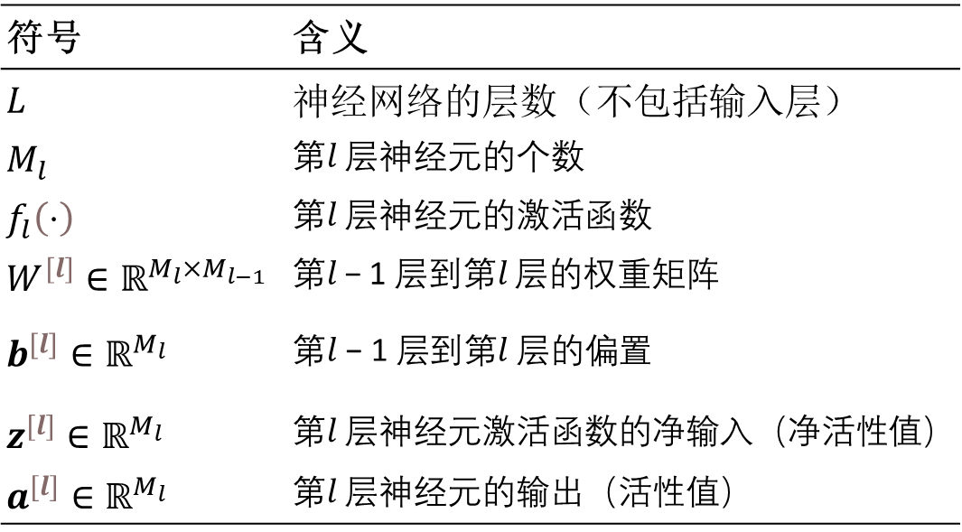
命名规则
全连接前馈神经网络的符号表(记住命名规则)：
输入层
隐藏层
隐藏层
输出层
0 1 2 3
符号 | 含义
$$L$$ | 神经网络的层数（不包括输入层）
$$M_{l}$$ | 第𝑙 层神经元的个数
$$f_{l}\left(⋅\right)$$ | 第𝑙 层神经元的激活函数
$$W^{[l]}∈ℝ^{M_{l}×M_{l−1}}$$ | 第𝑙 − 1 层到第𝑙 层的权重矩阵
$$b^{[l]}∈ℝ^{M_{l}}$$ | $$\text{第}\text{l}\text{ − }\text{1 }\text{层到第}\text{l} \text{层的偏置}$$
$$z^{[l]}∈ℝ^{M_{l}}$$ | 第𝑙 层神经元激活函数的净输入（净活性值）
$$a^{[l]}∈ℝ^{M_{l}}$$ | 第𝑙 层神经元的输出（活性值）

Slide 32











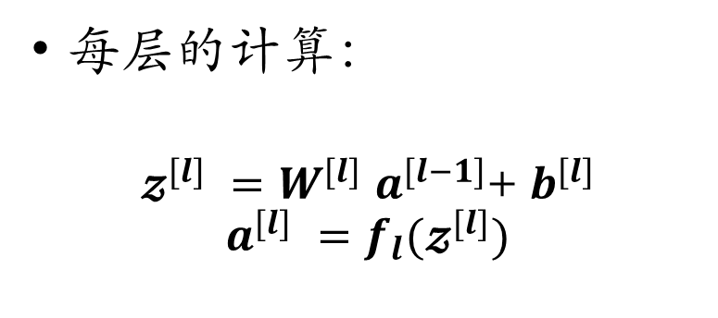







1.3.3 前馈网络的计算和传递过程
$$z^{[1]};$$
$$a^{[1]}$$
$$z^{[2]};$$
$$a^{[2]}$$
$$z^{[3]};$$
$$a^{[3]}$$
每层的计算：
$$𝔃^{[l]} {=W}^{[l]}a^{[l−1]}\text{+ }b^{[l]}$$
$$a^{[l]} {=f_{l}(𝔃}^{[l]})$$
$$𝔃^{[1]} {=W}^{[1]}a^{[0]}\text{+ }b^{[1]}$$
输入
隐藏层
隐藏层
输出层
$$a^{[1]} {=f_{l}(𝔃}^{[1]})$$
$$𝔃^{[3]} {=W}^{[3]}a^{[2]}\text{+ }b^{[3]}$$
$$𝔃^{[2]} {=W}^{[2]}a^{[1]}\text{+ }b^{[2]}$$
$$a^{[2]} {=f_{l}(𝔃}^{[2]})$$
$$a^{[3]} {=f_{l}(𝔃}^{[3]})$$
$$x_{1}$$
$$x_{2}$$
$$\hat{y}$$
$$\hat{y}$$
$$x_{3}$$
$$x_{4}$$
逐层间信息传递，首先：$a^{[0]}=x$
$a^{[0]}→z^{[1]}→a^{[1]}→z^{[2]}→a^{[2]}→z^{[3]}→a^{[3]}→…→z^{\left[L\right]}→a^{\left[L\right]}=φ(x;W,b)$ $→$ $\hat{y}$
对于分类问题，可外加分类器： $\hat{y}$ = $g(φ\left(x;W,b\right), θ)$

Slide 33
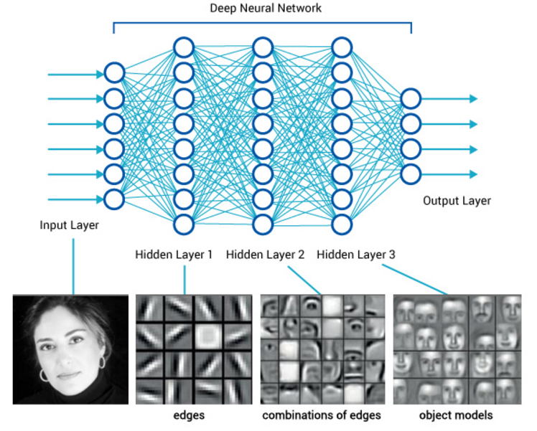
深层全连接前馈神经网络

Slide 34
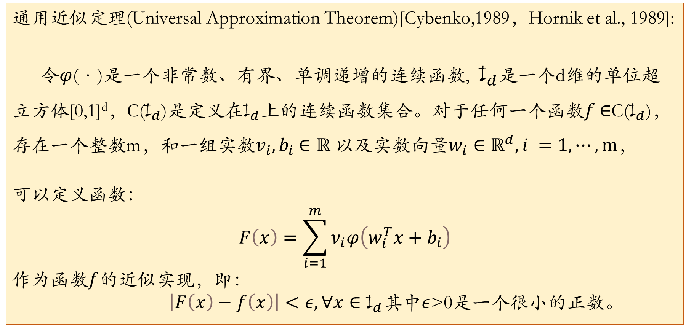
通用近似定理
通用近似定理(Universal Approximation Theorem)[Cybenko,1989，Hornik et al., 1989]:
令$φ$(·)是一个非常数、有界、单调递增的连续函数, ${\text{I}}_{d}$是一个d维的单位超立方体[0,1]^{d}，C(${\text{I}}_{d}$)是定义在${\text{I}}_{d}$上的连续函数集合。对于任何一个函数$f$ $∈$C(${\text{I}}_{d}$)，存在一个整数m，和一组实数$v_{i}, b_{i}$ $∈ℝ$以及实数向量$w_{i}∈ℝ^{d},i =1,⋯,m$，
可以定义函数：
$$F\left(x\right)=\sum_{i=1}^{m}{ν_{i}φ\left(w_{i}^{T}x+b_{i}\right)}$$
作为函数$f$的近似实现，即：
$\left|F\left(x\right)−f\left(x\right)\right|<ε,∀x∈{\text{I}}_{d}$其中$ε$>0是一个很小的正数。
Notes:
根据通用近似定理，对于具有线性输出层和至少一个使用“挤压”性质的激
活函数的隐藏层组成的前馈神经网络，只要其隐藏层神经元的数量足够，它可
以以任意的精度来近似任何一个定义在实数空间ℝ𝐷 中的有界闭集函数[Funahashi
et al., 1993; Hornik et al., 1989]．

Slide 35
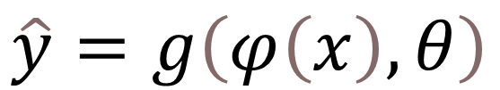

1.3.4 通用近似定理应用到机器学习
神经网络可以作为一个“万能”函数来使用，可以用来进行复杂的特征转换，或逼近一个复杂的条件分布。
如果$g(⋅)$为Logistic回归，那么Logistic回归分类器可以看成神经网络的最后一层。
$$\hat{y}=g\left(φ\left(x\right),θ\right)$$
分类器
神经网络

Slide 36
1.3.5 房价问题
输入层
隐藏层
隐藏层
输出层
大小 x₁
房间数 x₂
区域编码 x₃
收入水平 x₄
y 房价级别分类
Notes:
Prince = w1x1 + w2x2 + w3x3 + w4x4 +w0

Slide 37
1.3 全连接前馈神经网络---小结
全连接前馈神经网络的网络结构（重点理解内容）
前馈网络的信息传递过程（重点理解内容）
通用近似定理（理解）

Slide 38
第一章 总结
人脑神经网络和人工神经网络
赫布理论，人工神经元的连接与学习
人工神经元
激活函数
全连接前馈神经网络
逐层信息传递
☺复习，预习：参数学习、梯度下降法，反向传播

Slide 39

本章要点
人工神经元的构成
线性处理函数：${\text{全连接前馈神经网络}的线性处理：z(x)=w}^{T}x$ + b
非线性激活函数：$f(z(x))，$事先选定的函数，它给出了神经元的激活规则
人工神经网络的结构
神经元连接决定网络的拓扑形状
数值汇合计算传递
掌握如何选择激活函数（用途、优缺点分析）
知道线性处理函数参数需要通过训练确定（初步提及，下节继续）
输入向量x
输出$\hat{y}$

Slide 40
第一章 课后作业
判断题：多层全连接前馈神经网络的网络结构是两层之间的神经元两两直接连接。
判断题：前馈网络的信息传递过程中，只需要1个隐藏层。
问答题：检索文献，常见激活函数有哪些？

Slide 41
参考文献
邱锡鹏 《神经网络与深度学习》机械工业出版社:2020年04月出版 （有在线版本）
Charu C. Aggarwal 《Neural Networks and Deep Learning: A Textbook 》Springer， 2018

Slide 42
谢谢！

